Slide 1
FitAI
Sistem Inteligent IoT pentru Monitorizarea
Activității Fizice și Recuperarea CNS
Proiect de Licență — UTCB, Automatică și Informatică Aplicată
Absolvent: Andrei Buruiană | 2025

Slide 2
Introducere
Problema
Soluția FitAI
Sportivii și utilizatorii activi nu dispun de un sistem unificat care să combine monitorizarea biometrică în timp real cu analiza recuperării sistemului nervos central (CNS).
Soluțiile existente sunt fragmentate, costisitoare sau nu oferă predicții personalizate bazate pe ML.
Wearable IoT bazat pe ESP32-C3 Supermini
Senzori: MAX30102 (HR, SpO₂), MPU6050, NEO-6M GPS
Backend FastAPI + SQLite + JWT Auth
Clasificare activitate prin Random Forest (PAMAP2)
Scor recuperare CNS calculat zilnic
Dashboard web PWA cu grafice în timp real

Slide 3
State-of-the-Art
Fitbit / Garmin
Apple Watch
Whoop 4.0
Monitorizare HR & activitate. Fără predicție CNS, cloud proprietar, lipsă acces date brute.
Ecosistem închis Apple. Fără suport ESP32, fără control algoritmi ML personalizați.
Focus pe recuperare HRV. Abonament ~$30/lună, hardware nemodificabil.
Polar Vantage V3
PAMAP2 Dataset
FitAI (propus)
Analiză avansată antrenament. Preț ridicat, API limitat, fără sursă deschisă.
Dataset public activitate fizică cu IMU & HR. Bază de antrenare ML pentru FitAI.
Open-source, hardware modificabil, ML local, recuperare CNS, cost hardware redus.

Slide 4
Metode și Tehnologii Utilizate
Hardware
Backend
Frontend
ML & Analytics
ESP32-C3 Supermini
Python FastAPI
HTML / CSS / JavaScript
Random Forest Classifier
MAX30102 (HR, SpO₂)
SQLite + SQLAlchemy
Chart.js vizualizări
Dataset PAMAP2
MPU6050 (accelerometru)
JWT Authentication
PWA (offline ready)
Scikit-learn
NEO-6M (GPS)
Pydantic validation
Session history modal
Scor CNS Recovery
PlatformIO firmware
REST API design
HR zones & heatmap
Trend linear regression

Slide 5
Funcționalități Proiectate
Înregistrare sesiuni antrenament
Clasificare activitate fizică ML
01
Start/stop sesiune, stocare telemetrie (HR, SpO₂, pași, GPS, accelerometru) cu timestamp.
02
Random Forest pe PAMAP2: mers, alergat, ciclism, repaus — cu nivel de încredere.
Scor recuperare CNS zilnic
Dashboard în timp real
03
Algoritm bazat pe HRV, calitate somn, intensitate sesiune, tendință HR matinală.
04
Grafice Chart.js: zone HR, distribuție activitate, calendar heatmap recuperare.
Istoricul sesiunilor
Autentificare și securitate
05
Vizualizare sesiuni anterioare cu detalii HR min/max/avg, durată, calorii, distanță.
06
JWT token auth, refresh tokens, rate limiting, parole criptate cu bcrypt.

Slide 6
Arhitectura Sistemului — Hardware
MAX30102
NEO-6M GPS
HR + SpO₂
ESP32-C3
Supermini
Localizare
& Viteză
MPU6050
Li-Po 500mAh
Accelerometru
& Giroscop
Alimentare
WiFi 2.4 GHz
Conectivitate
REST API
Firmware PlatformIO (Arduino) pe ESP32-C3 · Colectare senzori la 10Hz · Transmisie WiFi via REST POST

Slide 7
Arhitectura Sistemului — Software & Comunicații
ESP32 Firmware
Comunicații
Colectare senzori · PlatformIO · HTTP POST JSON la 1s
ESP32 → Server
WiFi 2.4 GHz, HTTP POST JSON Endpoint: POST /api/v1/telemetry
Browser → Server
REST API HTTPS JWT în Authorization header
PWA Offline Mode
Service Worker cache
Date locale pentru offline
REST API — FastAPI
Endpoints: /auth, /sessions, /telemetry, /recovery · JWT · Rate limiting
Baza de date — SQLite
Tabele: users, sessions, telemetry, daily_recovery · SQLAlchemy ORM
ML Engine — MotorFitAI
Random Forest Classifier · Scor CNS Recovery · Predicție tendință HR
Frontend PWA
Chart.js · Session history modal · HR zones · Calendar heatmap · Offline cache

Slide 8
Scenarii de Utilizare
UC1 — Sesiune antrenament
UC2 — Vizualizare recuperare CNS
UC3 — Istoricul sesiunilor
1
Autentificare în aplicație
1
Acces secțiune Recovery
1
Listă sesiuni anterioare
2
Start sesiune antrenament
2
MotorFitAI calculează scorul
2
Selectare sesiune specifică
3
ESP32 trimite telemetrie live
3
Calendar heatmap săptămânal
3
Modal: grafic HR, durată, GPS
4
Dashboard afișează HR & SpO₂
4
Recomandare intensitate mâine
4
Export date / comparație
5
Stop sesiune, salvare date
6
Sumarizare automată

Slide 9
Implementare Agile — Jira Scrum
EPICE
SPRINTURI (2 săptămâni fiecare)
Autentificare & Securitate
Sprint 1
Sprint 2
Sprint 3
Setup GitHub & PlatformIO
Dashboard HR Chart.js
Scor recuperare CNS
Firmware ESP32 & Senzori
Citire MAX30102 & MPU6050
Clasificator RF pe PAMAP2
Calendar heatmap recovery
Backend API & Bază de Date
ML Engine & Analiză
POST telemetrie endpoint
Session history + modal
GPS tracking & afișare
Frontend Dashboard & PWA
JWT auth complet
PWA service worker
QA & documentație
Product Backlog gestionat în Jira · Repository public: github.com/AndreiBuruiana13

Slide 10
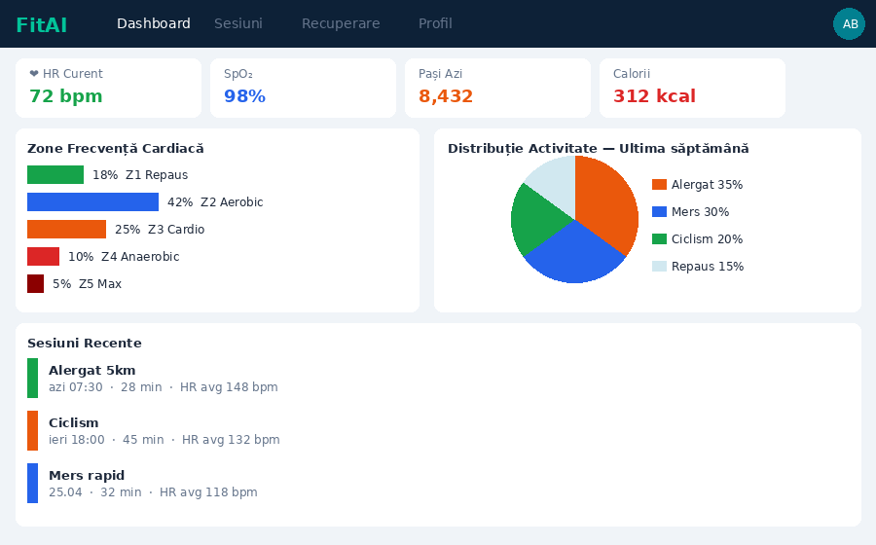
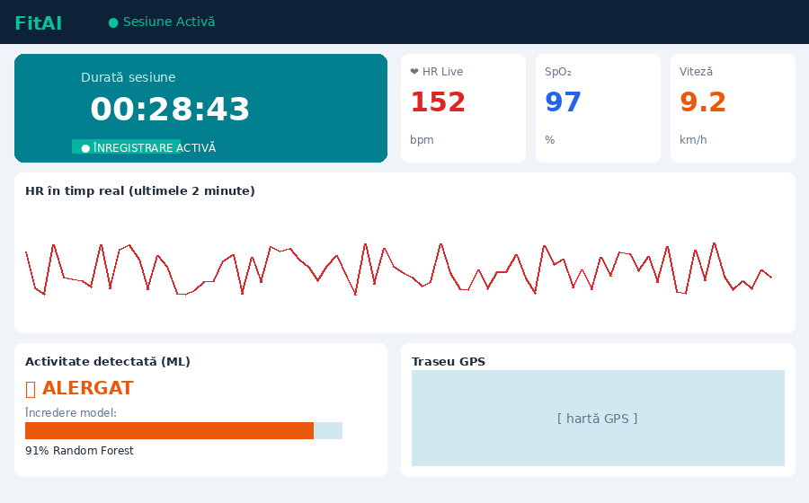
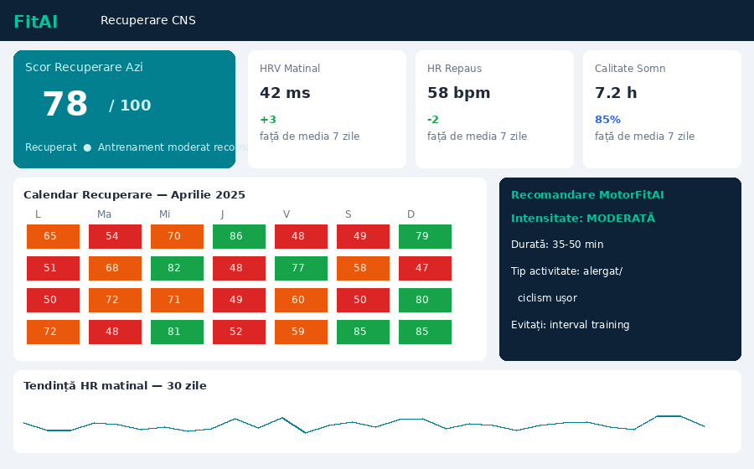
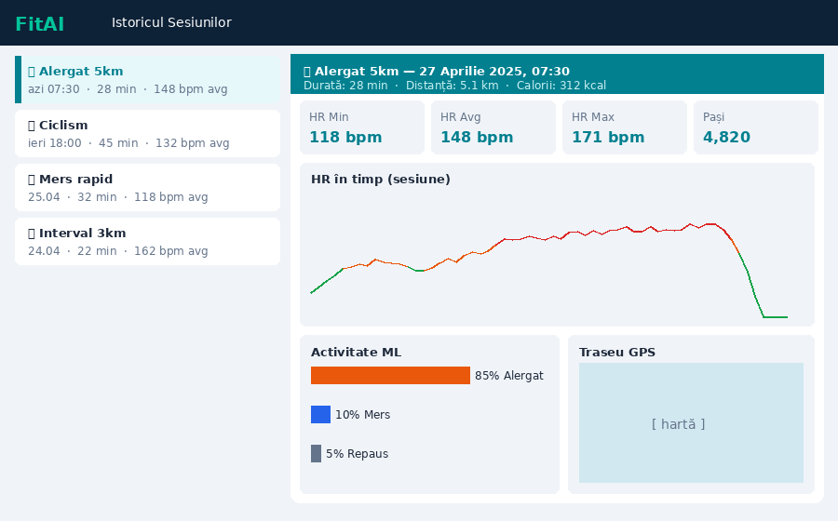
Demo Produs
Dashboard Principal
Sesiune Activă
HR live, zone cardiacă, distribuție activitate, sesiuni recente.
Telemetrie ESP32 live, clasificare ML activitate curentă + GPS.
Calendar Recuperare CNS
Istoricul Sesiunilor
Heatmap scor CNS, HRV, recomandări MotorFitAI.
Modal detalii: HR min/avg/max, grafic sesiune, traseu GPS.

Slide 11
Concluzii și Dezvoltări Ulterioare
Realizări
Dezvoltări Ulterioare
Sistem IoT complet: hardware ESP32 + senzori biometrici
Aplicație mobilă nativă (React Native / Flutter)
Backend securizat FastAPI cu autentificare JWT
Deep Learning pentru anomalii cardiace (LSTM)
Clasificare activitate ML (Random Forest, PAMAP2)
Integrare Strava / Garmin Connect API
Scor recuperare CNS inovator bazat pe biometrice
BLE în loc de WiFi (consum energetic redus)
Dashboard PWA cu vizualizări avansate Chart.js
Cloud deployment + analytics multi-utilizator
Vă mulțumesc!

